Slide 1
鳴らない信号機
事故が起きる

Slide 2
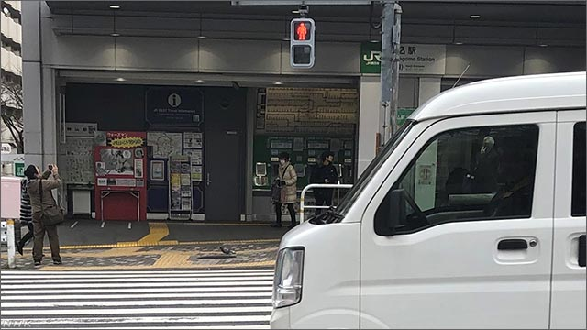
音が鳴る信号機

Slide 3
音の鳴らない信号機
周囲への配慮で鳴らない
音が鳴るのは
午前８時から午後７時
までの間

Slide 4
どうすればいい アイデア募集
２４時間、視覚障害の人に信号の状態を伝えるには

Slide 5
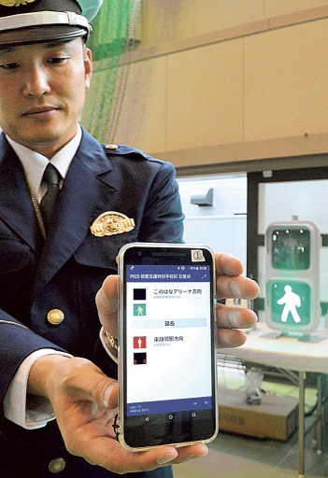
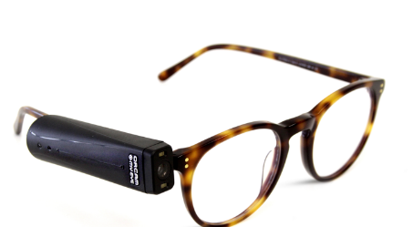
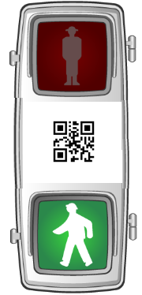
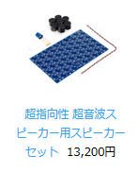
例
オーカムマイアイ2
google lookout
Seeing AI
宮城 スマホのアプリで、信号柱に設置されたブルートゥース搭載の通信装置が反応。スマホから信号の色を伝える音声案内が流れる－という仕組み
QRコード信号機 色と一緒にQRコードを表示し、スマホで読み取る
micro:bitでEdystoneを使って信号状態を送信する。スマホで検知
信号機のカメラが杖を検知して信号を青にする。
パラメトリック・スピーカー ある決められた範囲にしか音が聞こえない

Slide 6
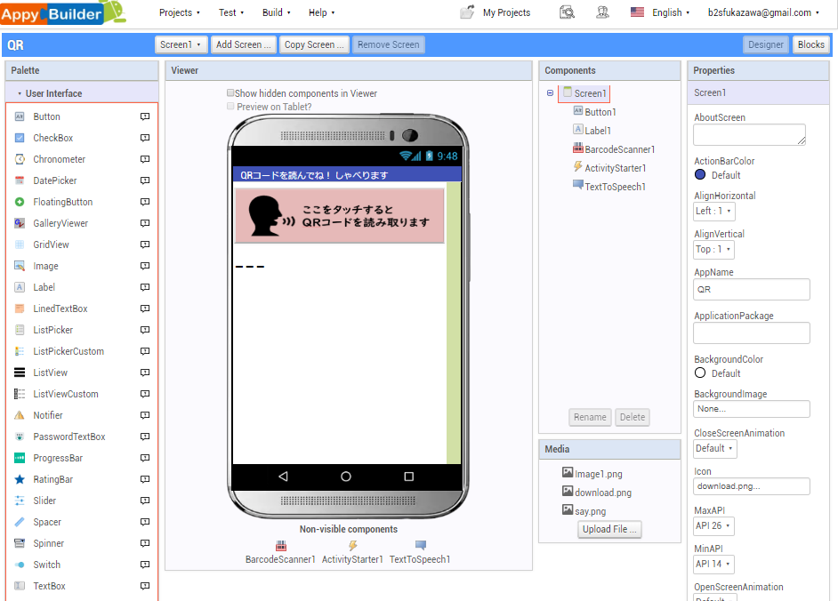
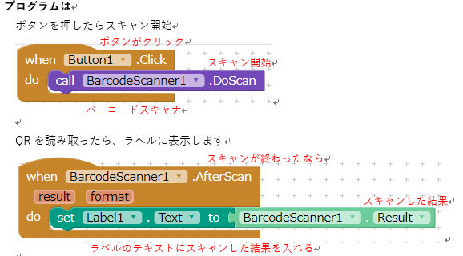
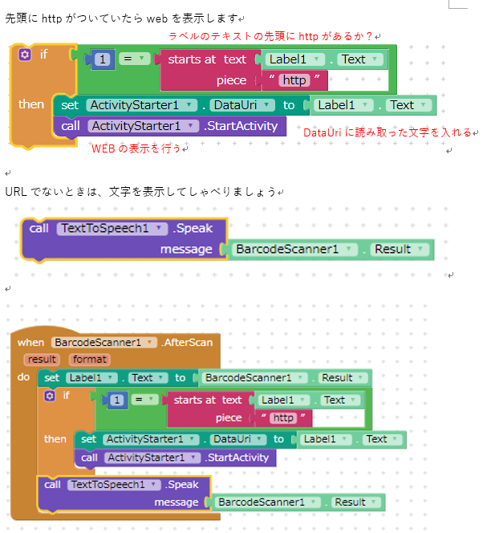
QRを読んでしゃべるアプリを作る
使うブロックは
ボタン、ラベル、barcodeScanner,ActivityStarter,textToSpeechです

Slide 7
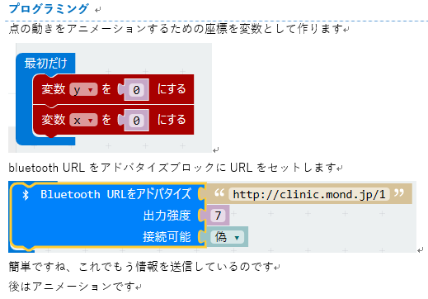
EDYSTONEアドバタイジング
Bluetoothを使うとスマフォをもって対象物に近づくと、ブラウザのURLが表示され対象の説明を出すこともできます。無線で広告をしているようなものです
できること
スマフォのアプリでWEBサイトのURLをmicro:bitから送信します。
URLをクリックするとブラウザが開いて、サイトの内容が見られます
どうすればできる
Micro;bitが動いているのを表示するため、５ｘ５のLEDで点を動かします。
Bluetoothからbluetooth URLをアドバタイズブロックを使います。
URL、出力強度をセットします

Slide 8
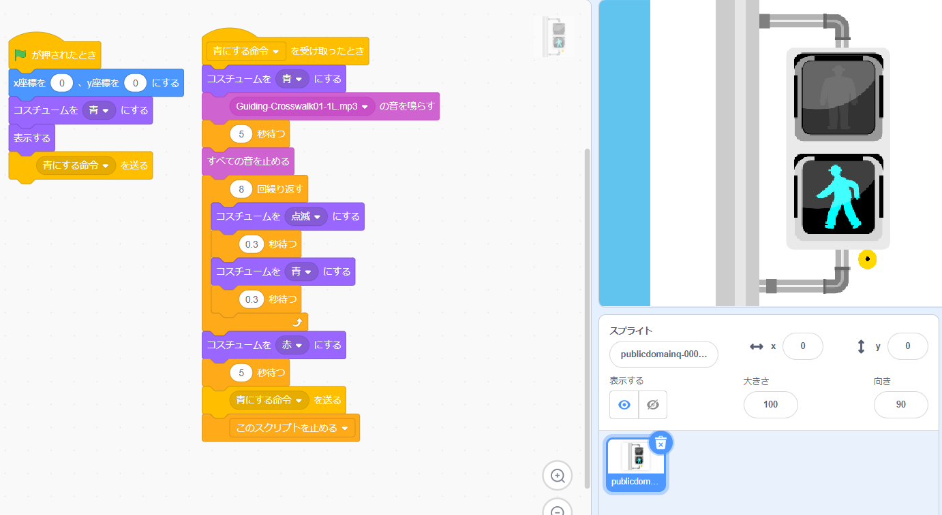
これが普通の信号機

Slide 9
https://youtu.be/l1_uvemdBm4
（２）青と赤のQRコードを作ります。インターネットにQRを作成するサイトを利用しました
https://qr.quel.jp/form_bsc_url.php
（３）（１）のプログラムにQRコードをスプライトとしてアップロードします
それぞれ信号機の上に載せます
（４）コード
旗が押されたら、QRコードを非表示
青のメッセージなら青のQRを表示、赤を非表示
赤のメッセージなら赤のQRを表示、緑を非表示

Slide 10
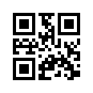
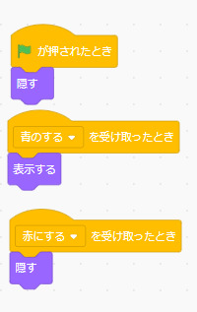
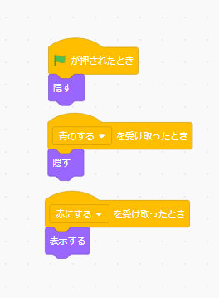

Slide 11
